Slide 1
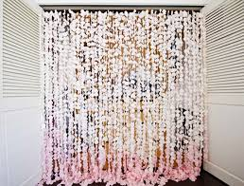
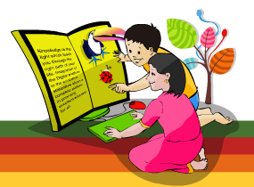
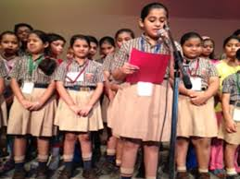

Slide 2
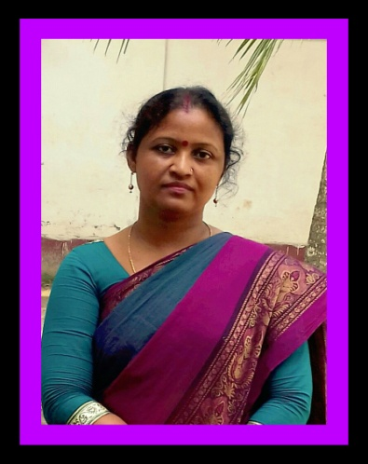
পরিচিতি
লিপিকা পাত্র সহকারী শিক্ষক ইখড়ি কাটেংগা মডেল সরকারী প্রাথঃবিদ্যালয় তেরখাদা, খুলনা।

Slide 3
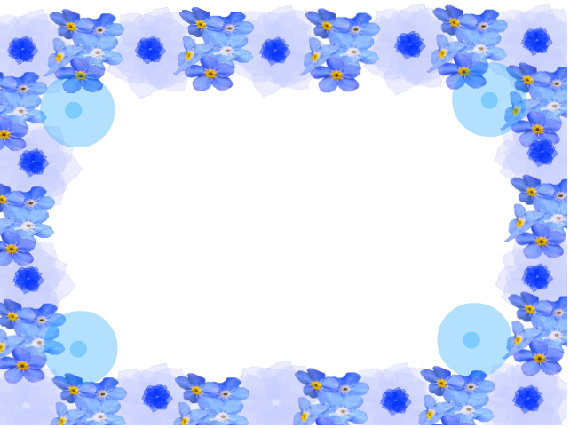
পাঠ পরিচিতি
বিষয়ঃবাংলা
শ্রেণিঃচতুর্থ
পাঠঃকাজলা দিদি
পাঠ্যাংশঃবাঁশ বাগান-------দিদি কই?
তারিখঃ৩০/০৬/২০১৫

Slide 4
শিখনফল
শোনাঃ ২.1.2 কবিতা শুনে মূল বিষয় বুঝতে পারবে।
বলাঃ ২.1.2পাঠ্য কবিতা সঠিক ছন্দে আবৃত্তি করতে পারবে।
পড়াঃ ১.৩.1 যুক্তব্যঞ্জন সম্বলিত শব্দ পরতে পারবে।
২.2.1 সঠিক ও প্রমিত উচ্চারণে পড়তে পারবে।
লেখাঃ ১.3.1 যুক্তব্যঞ্জন ভেঙ্গে লিখতে পারবে।
1.3.2যুক্তব্যঞ্জন দিয়ে শব্দ ও বাক্য লিখতে পারবে।

Slide 5
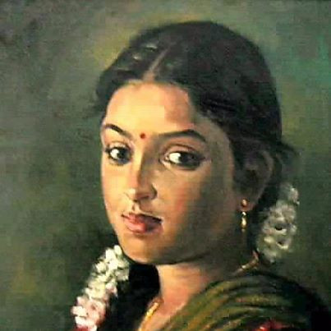
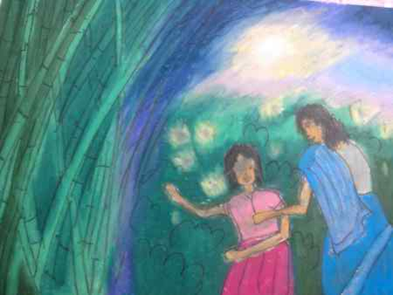

Slide 6
কবিতা
কাজলা দিদি

Slide 7
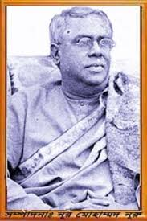
যতীন্দ্রমোহন বাগচী
একজন কবি,পত্রিকার সম্পাদক,সাহিত্যিক।

Slide 8
১৯৪৮ সালে মৃতুবরণ করেন
১৮৭৮ সালে জন্মগ্রহন করেন
যতীন্দ্রমোহন বাগচী
নদীয়া জেলায় জন্মগ্রহণ করেন

Slide 9
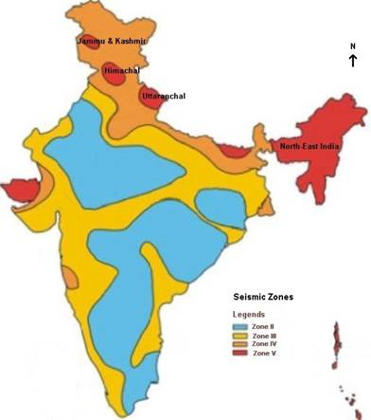
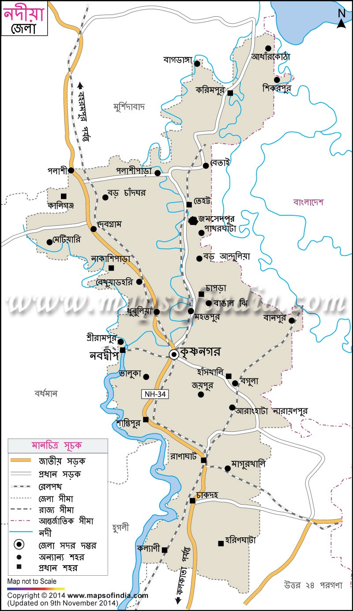
জমসেদপুর
ভারত
কবি যতীন্দ্রমোহন বাগচী নদীয়া জেলার জমসেদপুরে জন্ম গ্রহন করেন।
জন্মঃ ১৮৭৮ সালের ২৭শে নভেম্বর।
মৃত্যুঃ ১৯৪৮ সালের ১লা ফেব্রুয়ারী।

Slide 10
উল্লেখযোগ্য গ্রন্থ

Slide 11
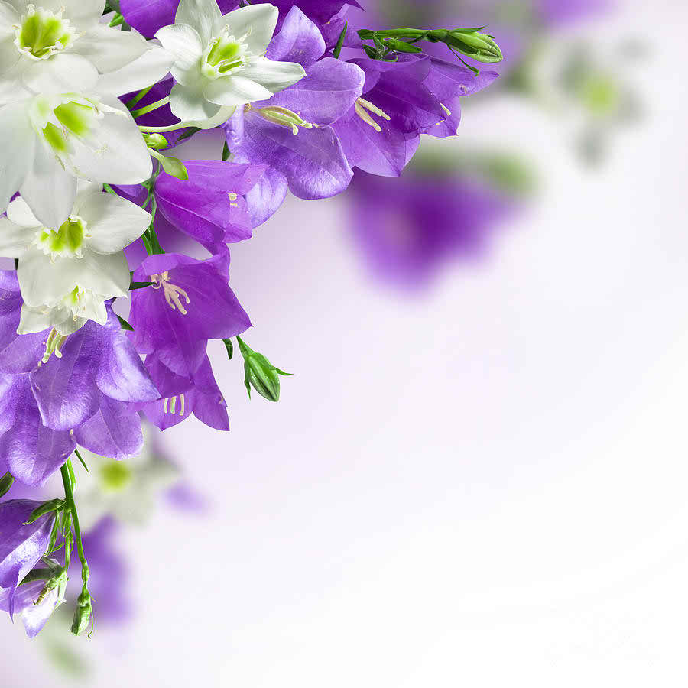
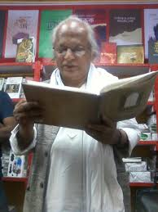
শিক্ষকের আবৃত্তি

Slide 12
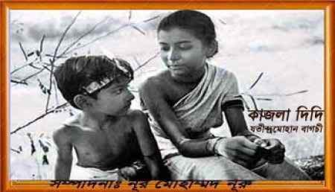
শোলক
শ্লোক
দিদি আমাকে শোলক বলতেন

Slide 13
দিদি
বড় বোন।
আমার দিদি আমাকে আদর করে

Slide 14
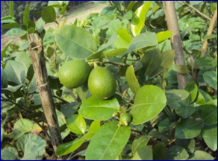
নেবু
লেবু
আমাদের একটা নেবু গাছ আছে

Slide 15
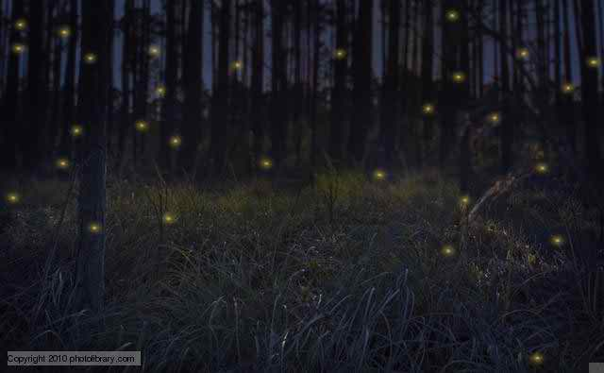
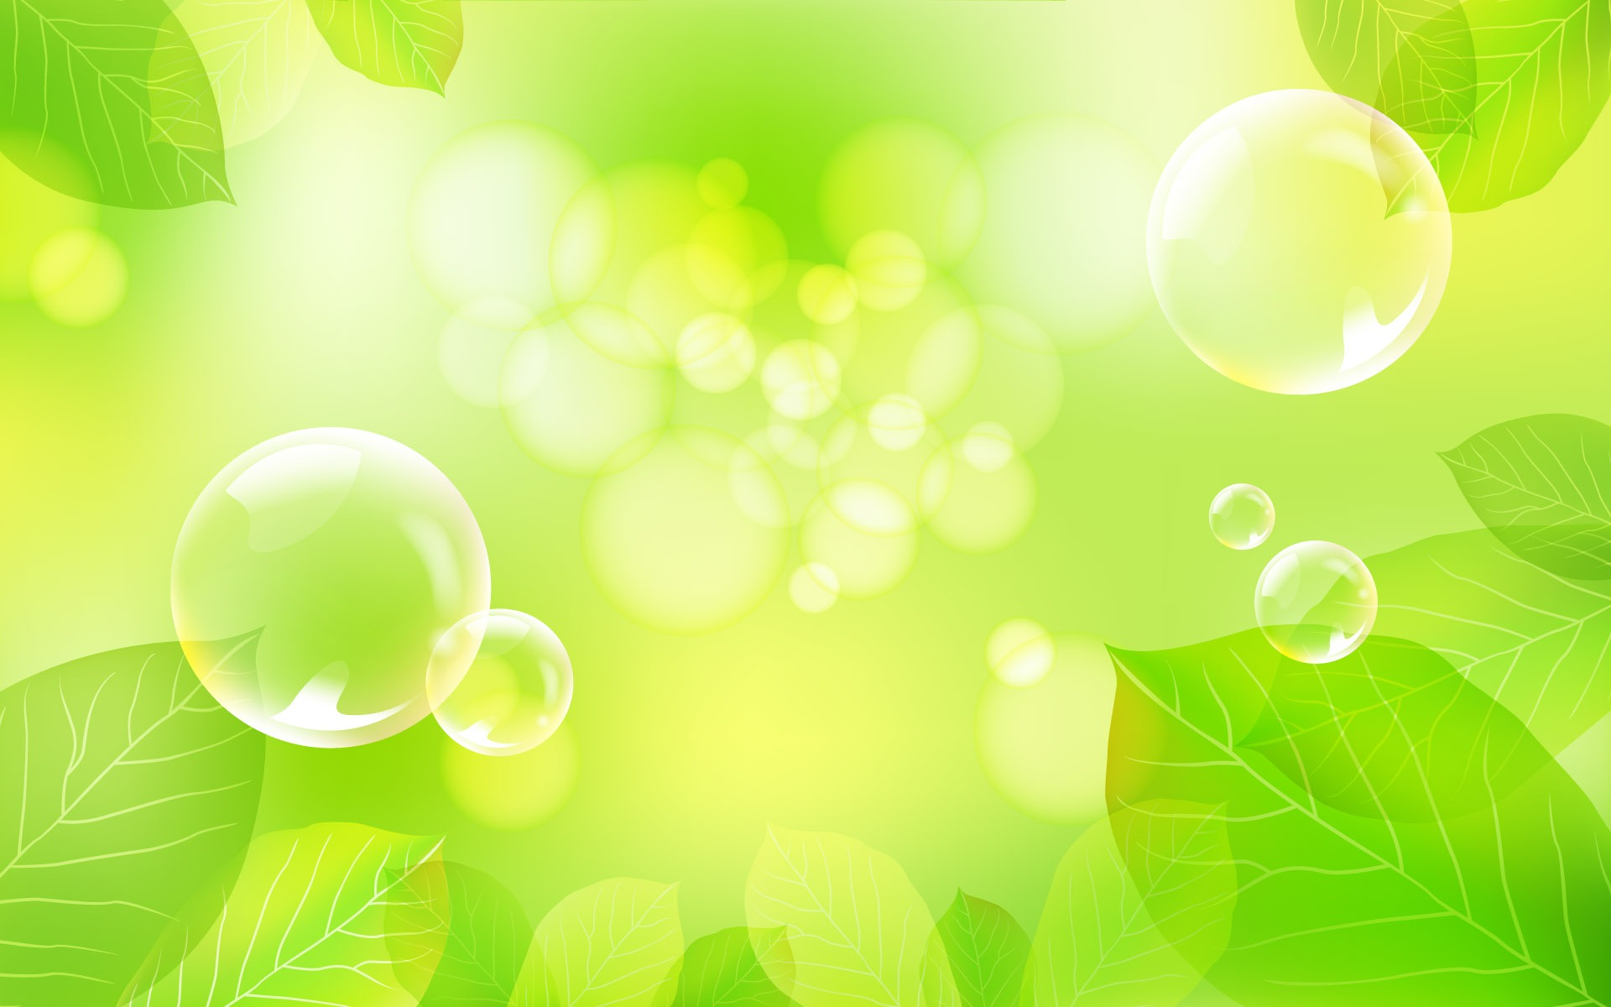
জোনাই
জোনাকি পোকা
রাতে ঝোঁপে-ঝাড়ে জোনাই জ্বলে

Slide 16
ব
জ্বর ।
জ্ব
জ
জ্বলে
ন্ধ
গন্ধ
ধ
ন
বন্ধ

Slide 17
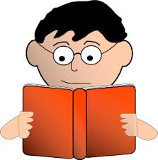
শিক্ষার্থীর আবৃত্তি

Slide 18
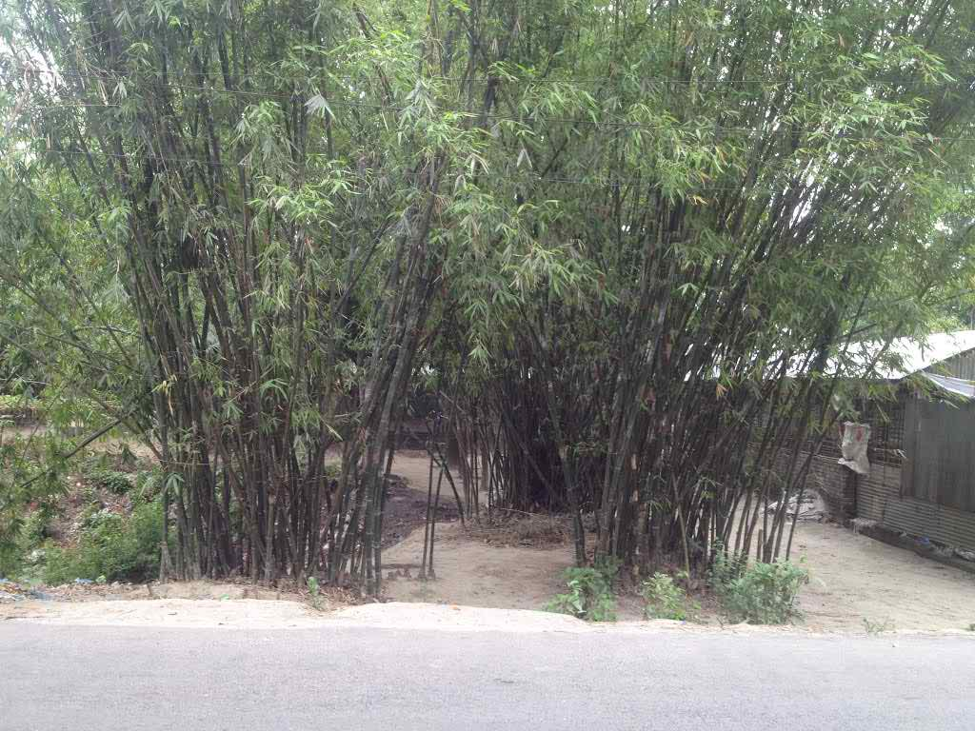
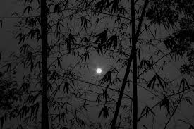
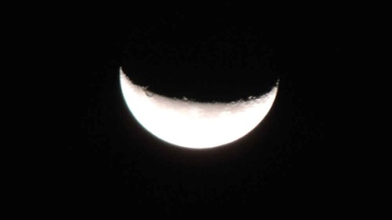
বাঁশবাগানের মাথার উপর চাঁদ উঠেছে ওই

Slide 19
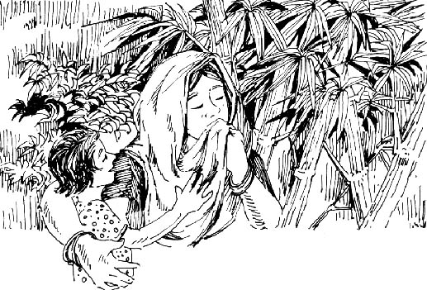
মাগো, আমার শোলক-বলা কাজলা দিদি কই?

Slide 20
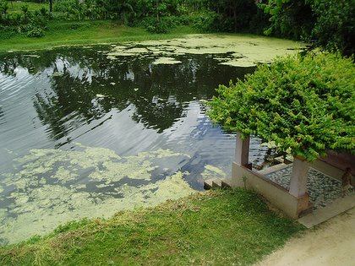
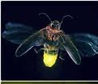
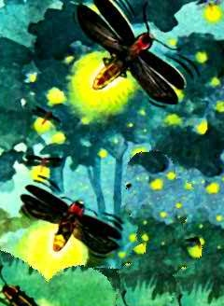
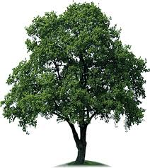
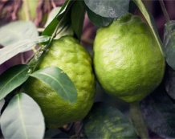
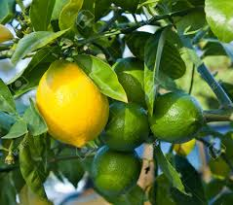
পুকুর ধারে,নেবুর তলে থোকায় থোকায় জোনাই জ্বলে,

Slide 21
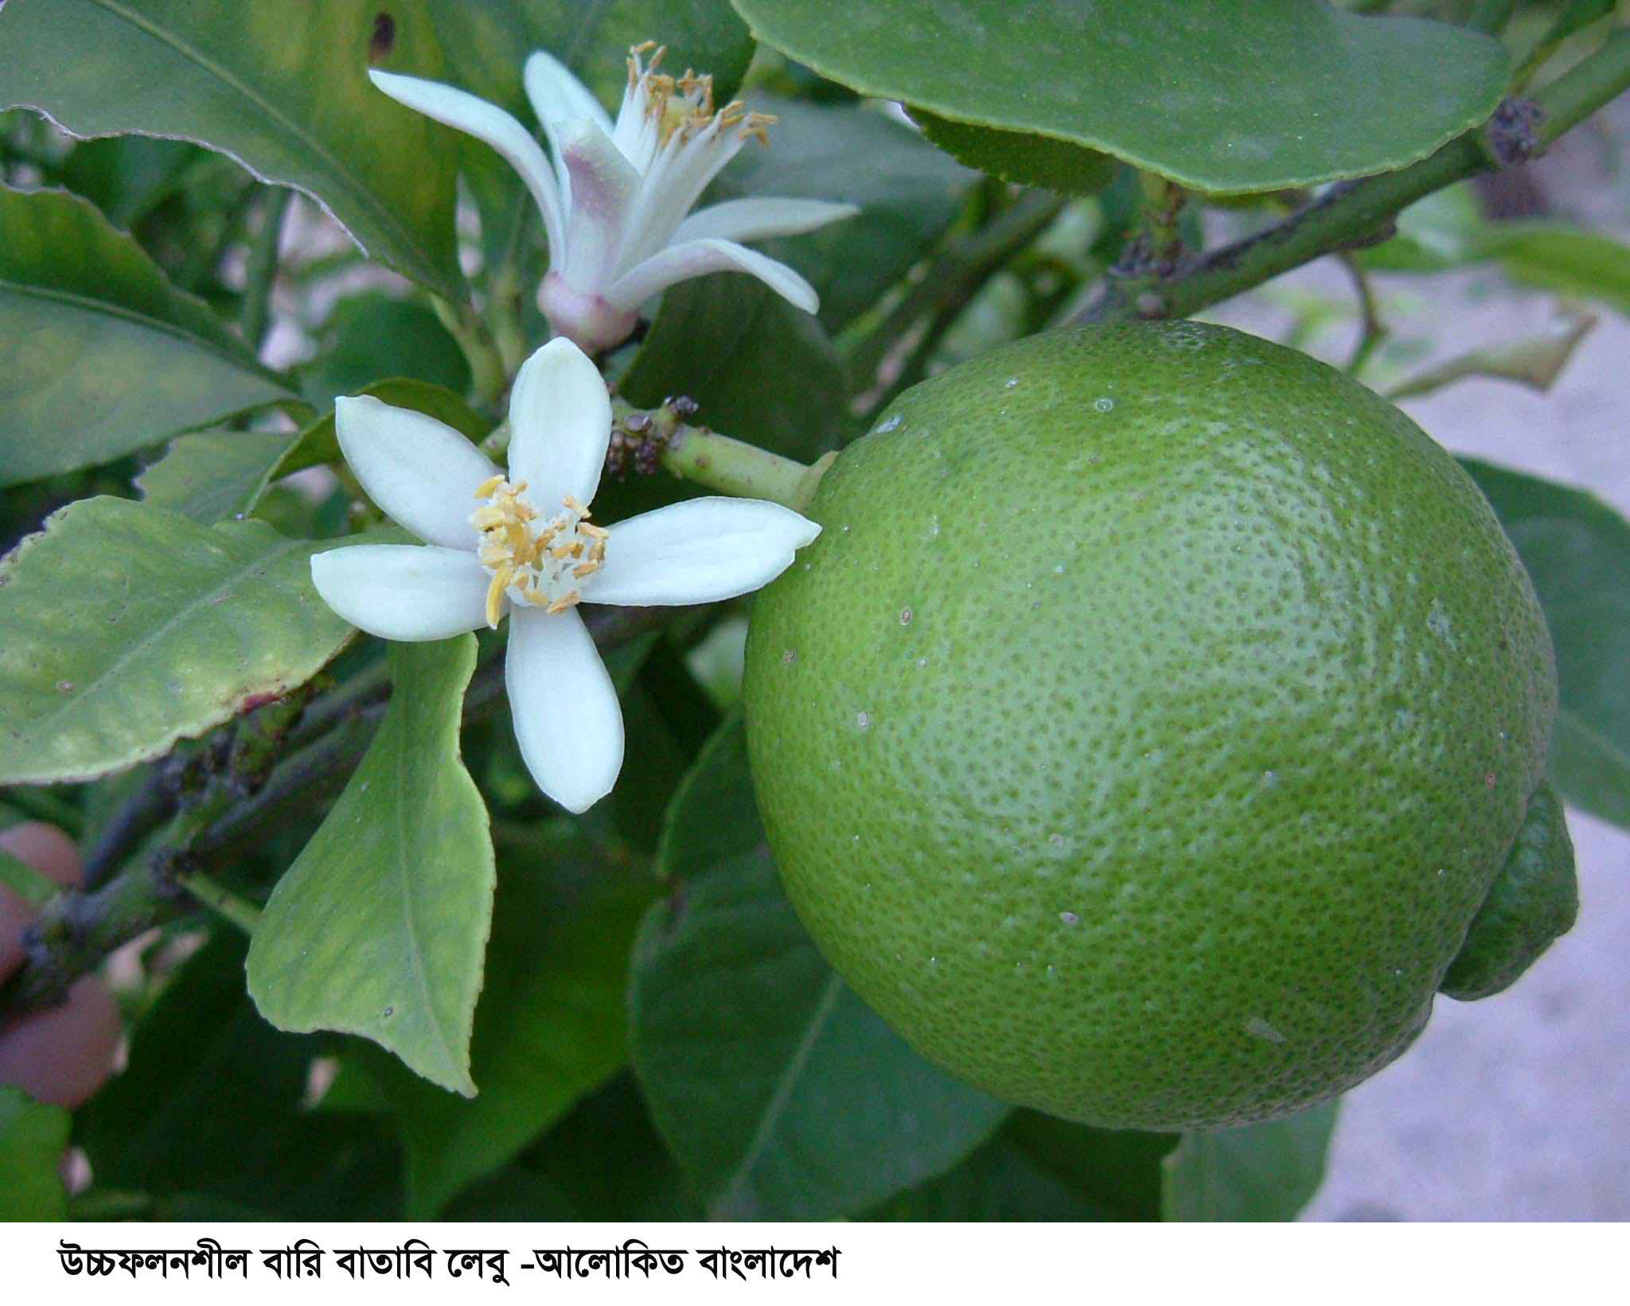
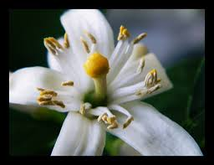
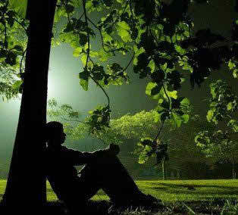
ফুলের গন্ধে ঘুম আসে না, একলা জেগে রই;

Slide 22
মাগো, আমার কোলের কাছে কাজলা দিদি কই?

Slide 23
দলীয় কাজ
দল- জুঁই
তোমাদের পড়া
৩টি কবিতার নাম লিখ
দল- গোলাপ
‘যতীন্দ্রমোহন বাগচী’ লেখা
২টি গ্রন্থের নাম লিখ।

Slide 24
মূল্যায়ন
ক) ডান দিক থেকে ঠিক উত্তর খাতায় লিখঃ
১)কোথায় জোনাকি জ্বলে?
উত্তরঃ
২)কে শোলক বলতেন? মা / দাদু /
উত্তরঃ
খ) পরের চরণ খাতায় লিখঃ
পুকুর ধারে, নেবুর তলে
------------------------------,
নেবুর তলে
/বাঁশবাগানে/শিউলিতলে
দিদি
থোকায় থোকায় জোনাই জ্বলে

Slide 25
গ) প্রশ্নের উত্তর লিখঃ
১)কখন কাজলা দিদির কথা বেশি মনে পড়ে ?
২)কেন ঘুম আসে না ?
৩)তোমার দিদি/ বড়বোন সম্পর্কে ৫টি বাক্য লিখ।
ঘ) কবির নাম সহ কবিতাটির প্রথম ৫ লাইন লিখ।

Slide 26
ধন্যবাদ

